Slide 1


Муниципальное казенное образовательное учреждение
«Средняя общеобразовательная школа с. Учебного»
Прохладненского муниципального района
Кабардино - Балкарской Республики
Адрес: 361009, Кабардино-Балкарская Республика, Прохладненский р-н,
с Учебное, Школьная ул., д.17
Руководитель: Канкулова Марина Сергеевна
«Наши друзья – Эколята за раздельный сбор отходов и повторное использование материалов»
Выполнили:
ученицы 1 класса :
Никитина Валерия
Есаулова Надежда
2025 год

Slide 2




Описание поделки: «Случай на лесной поляне»
Собрались однажды Эколята на своё экологическое собрание и решили устроить субботник. Уж очень хотели они, чтобы все уголки нашей Планеты были чистыми, красивыми, чтобы поляны радовали красивыми цветами, чтобы птицы пели песни, пчёлы собирали мёд и порхали бабочки. Ёлочка решила навестить своих подружек, которые дружно росли на лесной полянке. Слёзы покатились у девочки, когда она увидела, что на месте красивых елей и сосен стоят сиротливо одни пеньки, а вся поляна усыпана мусором. У кого поднялась рука спилить красивые деревья, которые спасали путников в жару? Это мог сделать только злой человек, у которого в груди вместо сердца твёрдый камень. С горечью в сердце стала ёлочка собирать мусор. Она старалась его сортировать в нужные контейнеры. Знала девочка, что пластиковые бутылки, крышки, стаканы, стеклянные банки, бутылки, бумага, картон в умелых руках могут принести пользу человеку. Ведь она и сама вся сделана из отходов. Посадила она на месте пеньков цветы, полила травку. Вдруг она услышала писк. Это пищал маленький птенец, который выпал из гнезда, когда пилили дерево. Быстренько сделала Ёлочка гнездо и заботливо посадила туда птенчика. Так она спасла жизнь птенцу и оживила лесную полянку. И вот что произнесла она, любуясь красотой своей полянки: «Кто б ни был ты, взрослый, ребёнок. А может старец мудрый ты! Ты заповедь Господню помнишь? Ведь он сказал: «Не навреди!» Коль отдыхаешь на природе, то за собой надо убрать. И помни, что отходам этим вторую жизнь ты можешь дать. Прошу – деревья не губите, не разоряйте птичьих гнёзд . Спасибо скажут вам потомки. Споёт вам песню пёстрый дрозд!»

Slide 3
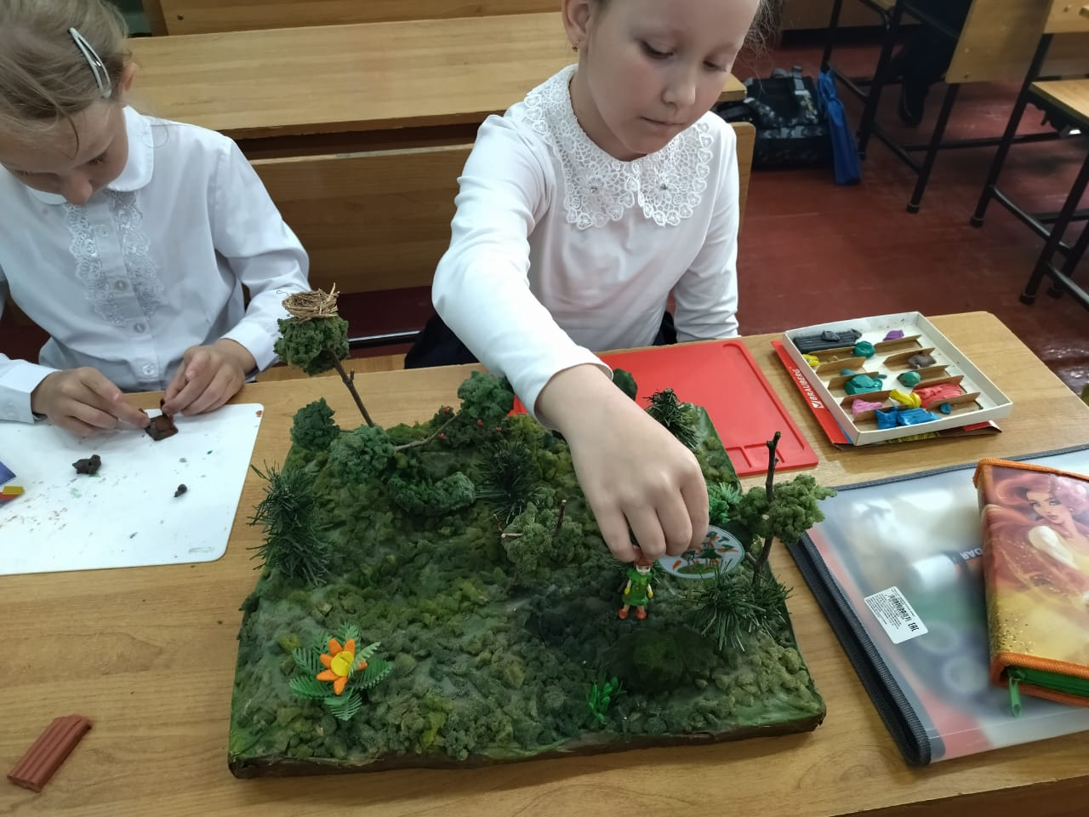

Slide 4
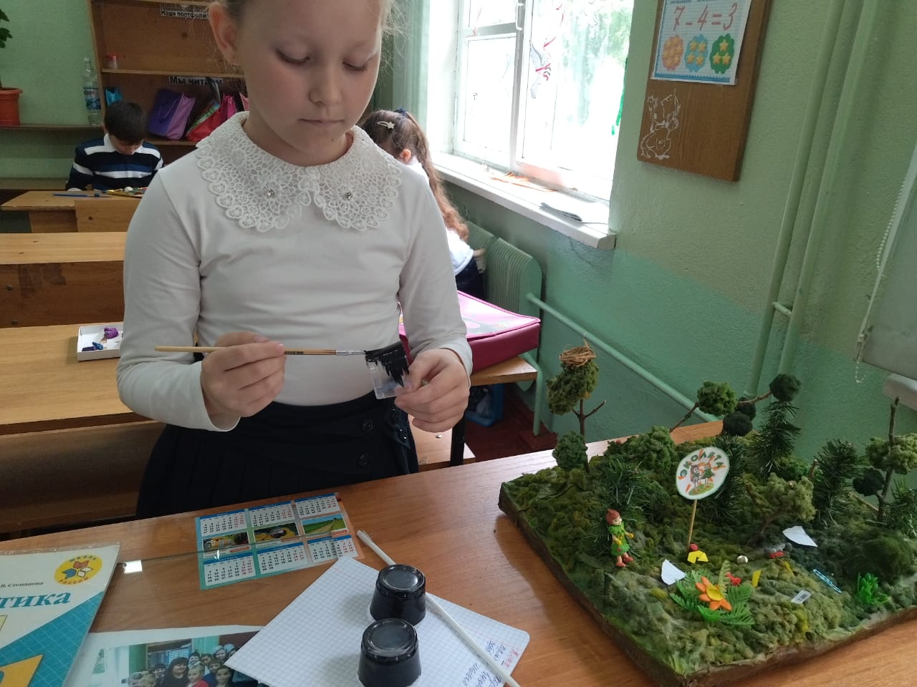

Slide 5
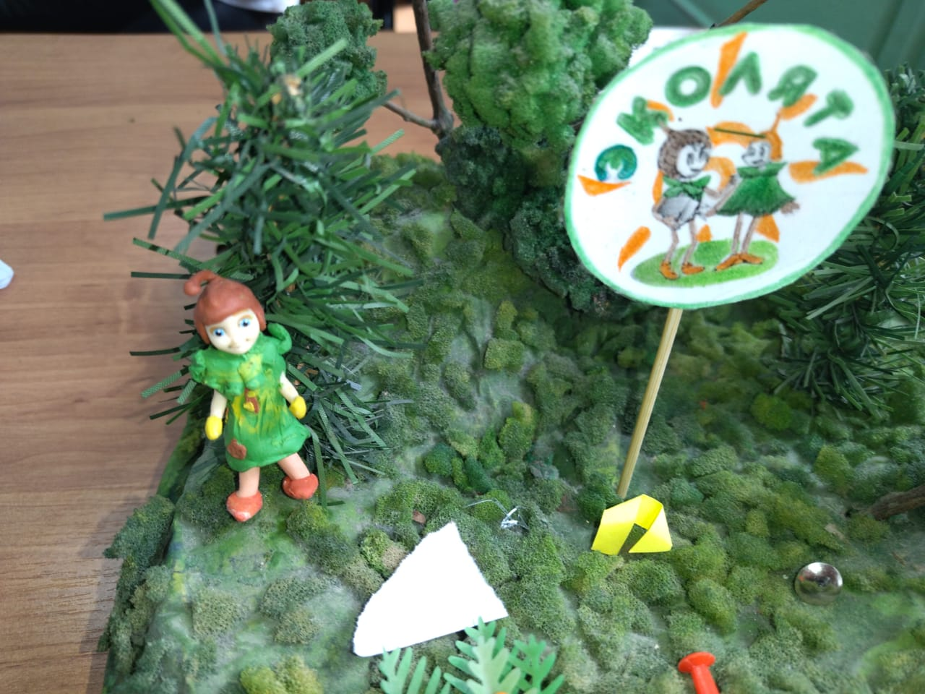

Slide 6
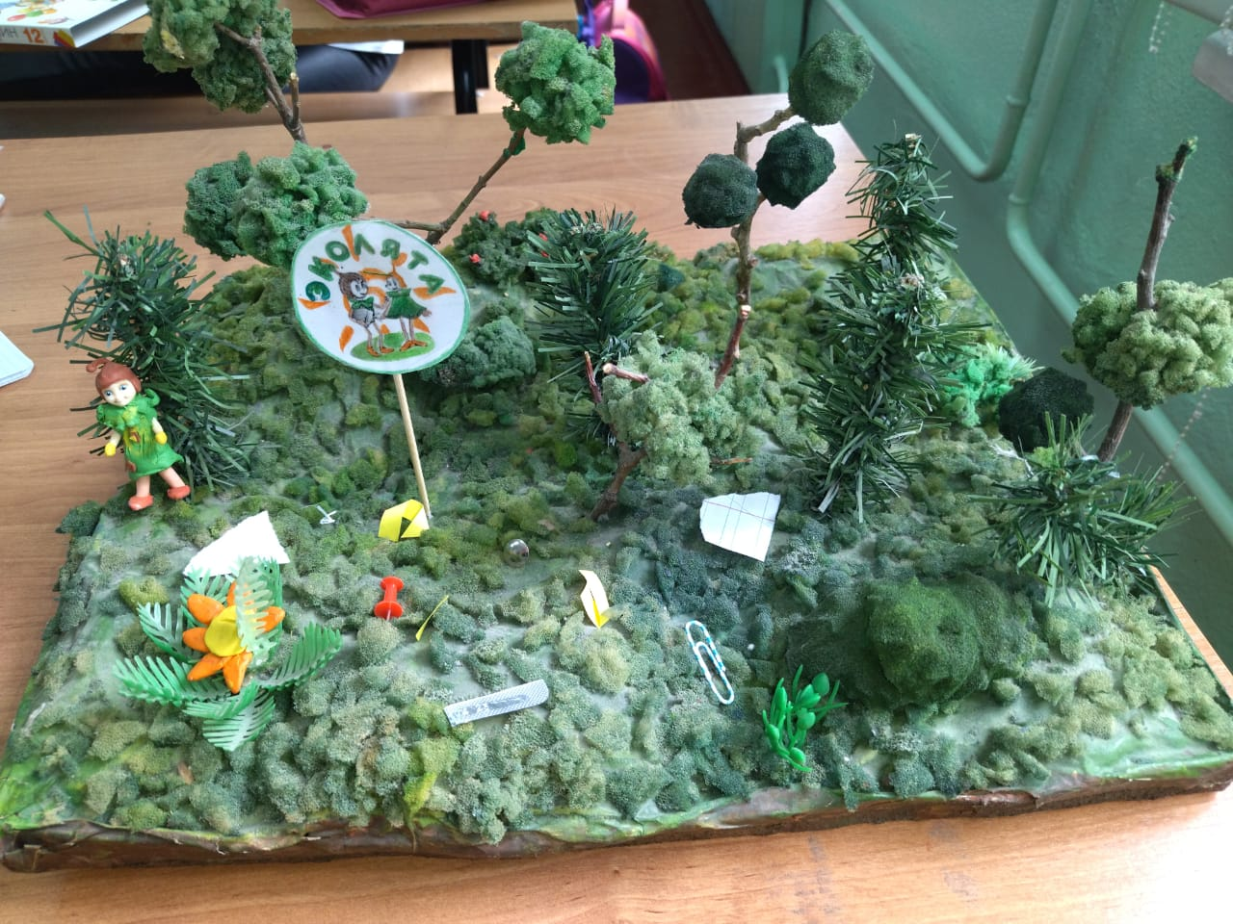

Slide 7


